Slide 1
Créer votre compte sur le site Internet de l’AJKS
Rien de plus simple
Suivez le guide
Le but de cette inscription est d’avoir sur notre site le maximum de
Judoka enregistré, pour les informer (ainsi que vous, parents)
des différents rendez-vous au cours de la saison.

Slide 2
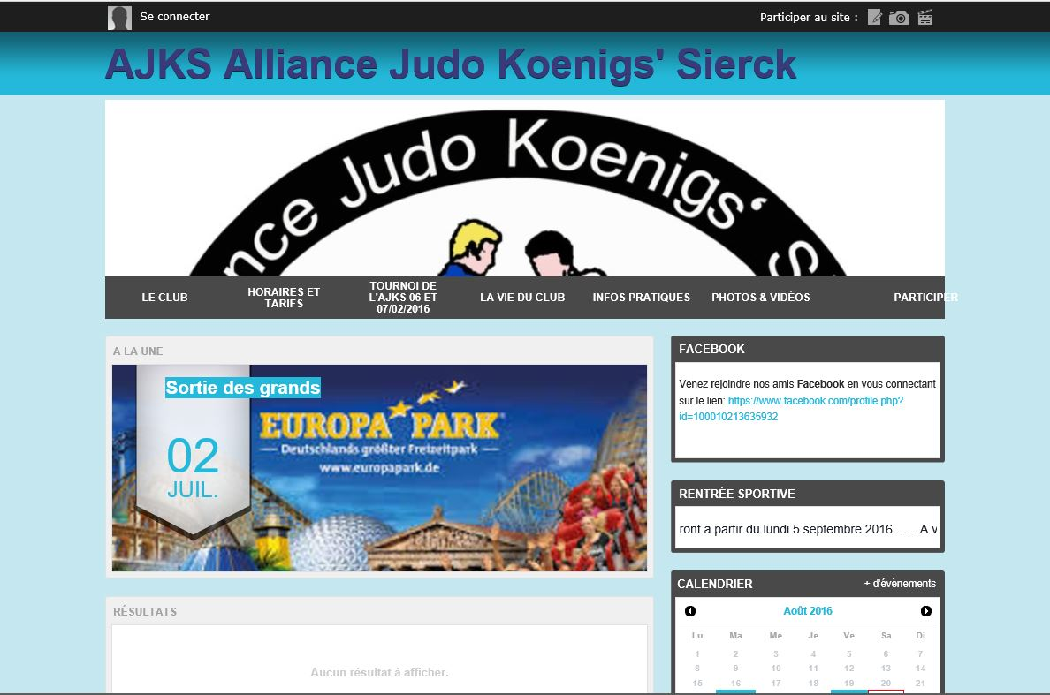
Ouvrez la page d’accueil de notre site dans votre
Navigateur internet à l’adresse suivante :
http://ajks.sportsregions.fr/

Slide 3
Cliquez sur la partie en haut à gauche :
« Se connecter »

Slide 4

Cliquez sur la partie en haut à gauche :
« Se connecter »

Slide 5
Cliquez sur la partie en haut à gauche :
« Se connecter »

Slide 6
Cliquez sur la partie en haut à gauche :
« Se connecter »

Slide 7
Cliquez sur la partie en haut à gauche :
« Se connecter »

Slide 8
Cliquez sur la partie en haut à gauche :
« Se connecter »

Slide 9
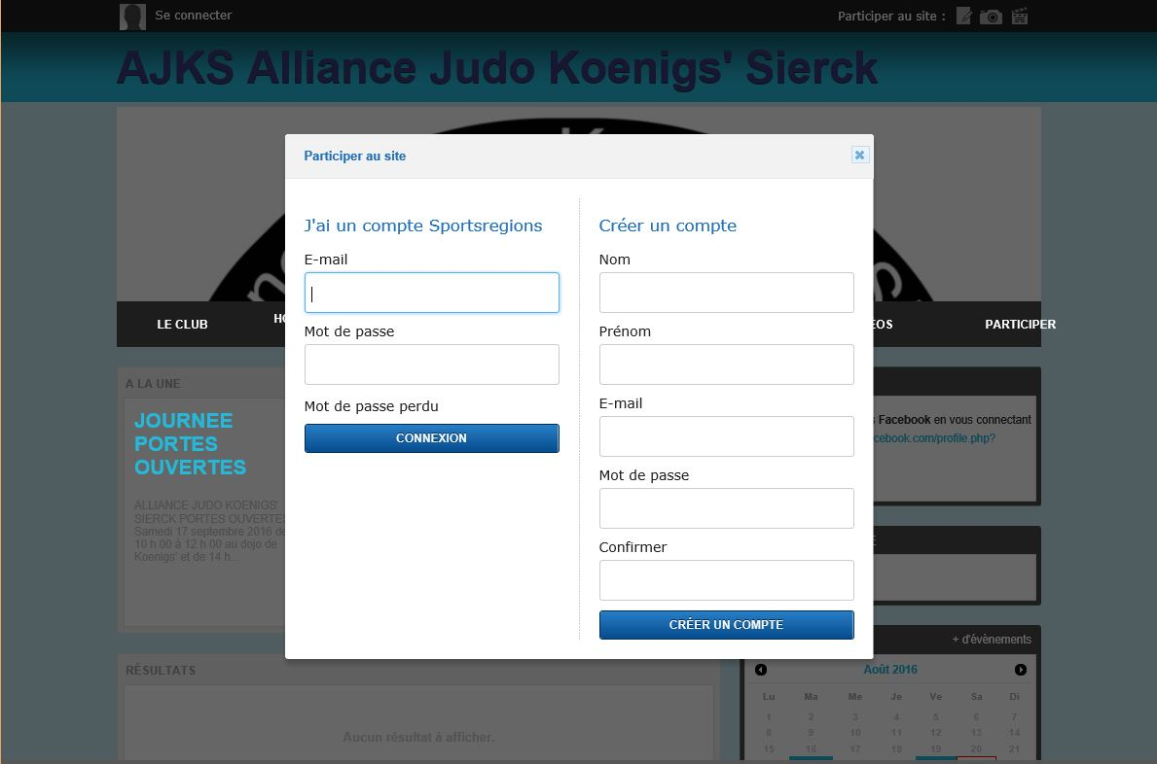
Remplissez la colonne de droite avec vos Nom, Prénom, E-mail
& deux fois votre Mot de passe

Slide 10
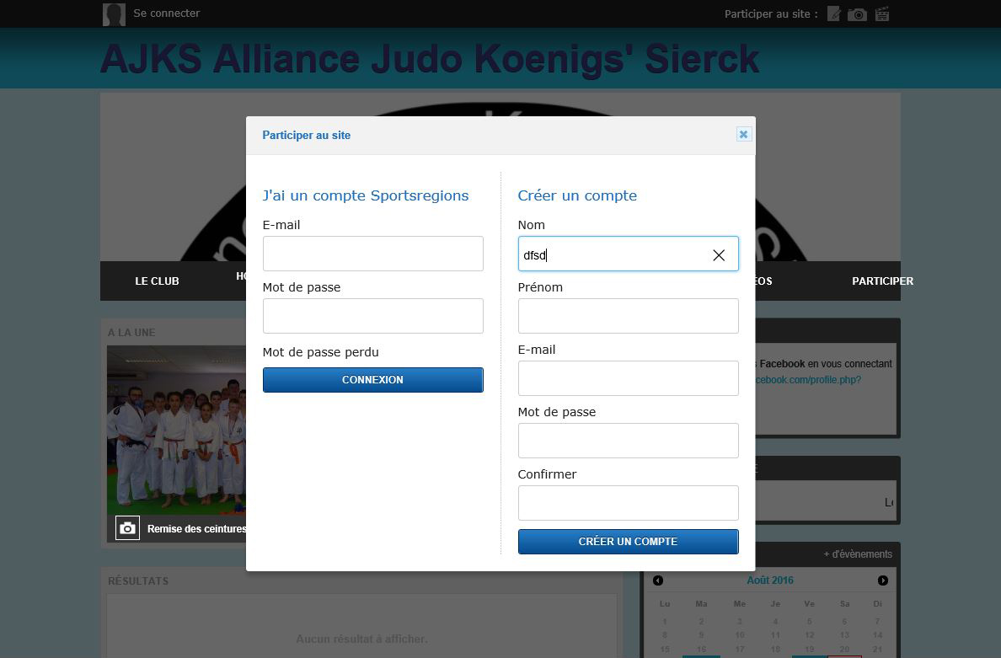
Remplissez la colonne de droite avec vos Nom, Prénom, E-mail
& deux fois votre Mot de passe

Slide 11
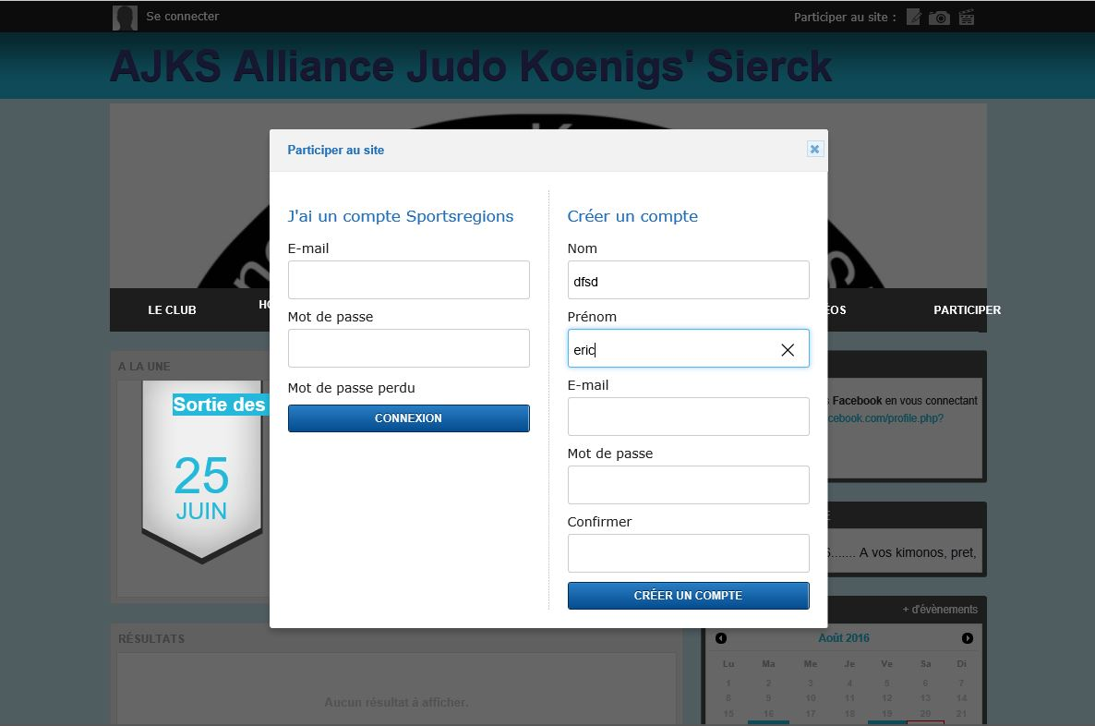
Remplissez la colonne de droite avec vos Nom, Prénom, E-mail
& deux fois votre Mot de passe

Slide 12
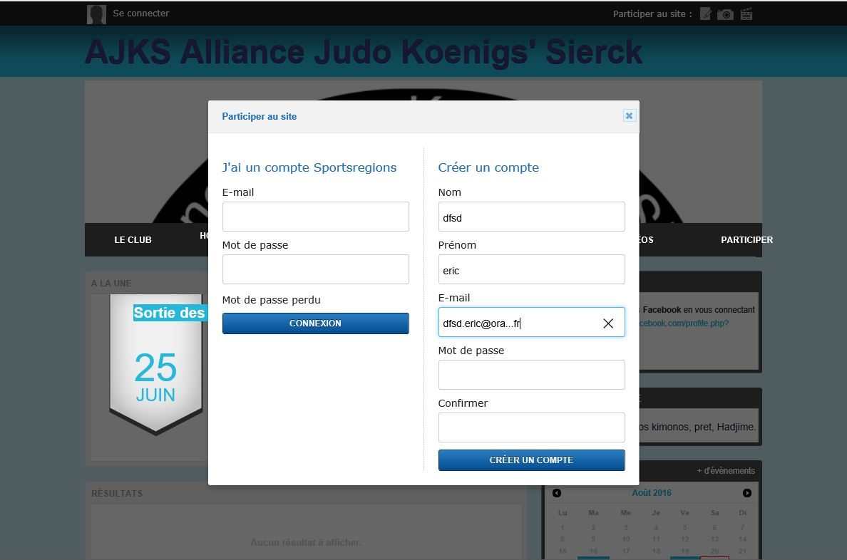
Remplissez la colonne de droite avec vos Nom, Prénom, E-mail
& deux fois votre Mot de passe

Slide 13
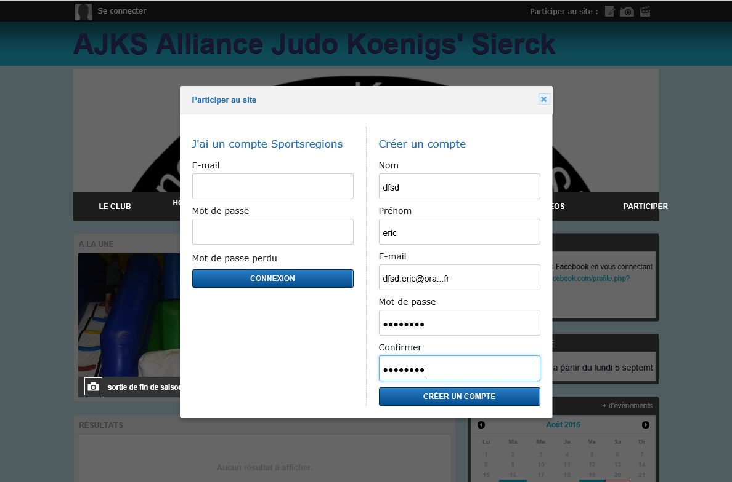
Remplissez la colonne de droite avec vos Nom, Prénom, E-mail
& deux fois votre Mot de passe

Slide 14
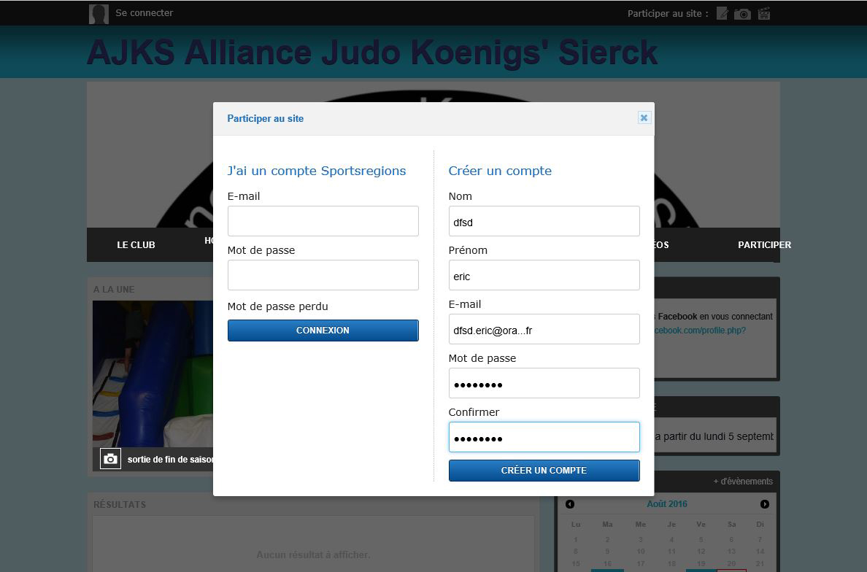
Remplissez la colonne de droite avec vos Nom, Prénom, E-mail
& deux fois votre Mot de passe

Slide 15
Remplissez la colonne de droite avec vos Nom, Prénom, E-mail
& deux fois votre Mot de passe

Slide 16
Remplissez la colonne de droite avec vos Nom, Prénom, E-mail
& deux fois votre Mot de passe

Slide 17
Remplissez la colonne de droite avec vos Nom, Prénom, E-mail
& deux fois votre Mot de passe

Slide 18
Remplissez la colonne de droite avec vos Nom, Prénom, E-mail
& deux fois votre Mot de passe

Slide 19
Cliquez enfin sur CREER UN COMPTE

Slide 20

Cliquez enfin sur CREER UN COMPTE

Slide 21
Cliquez enfin sur CREER UN COMPTE

Slide 22
Cliquez enfin sur CREER UN COMPTE

Slide 23
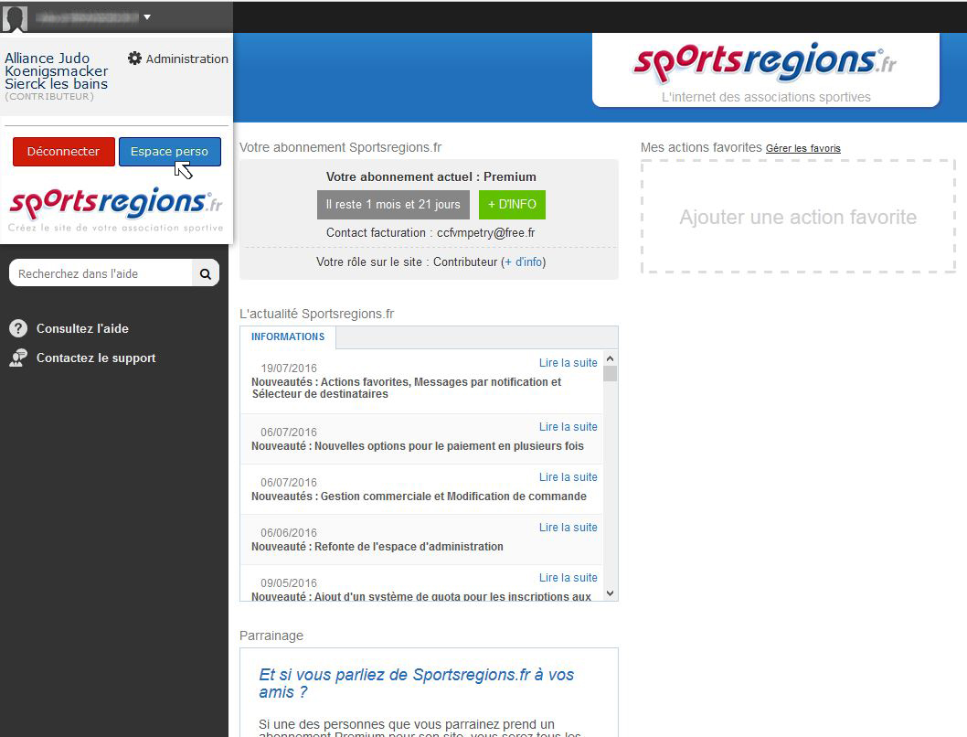
Une fois connecté, Cliquez sur Espace Perso

Slide 24
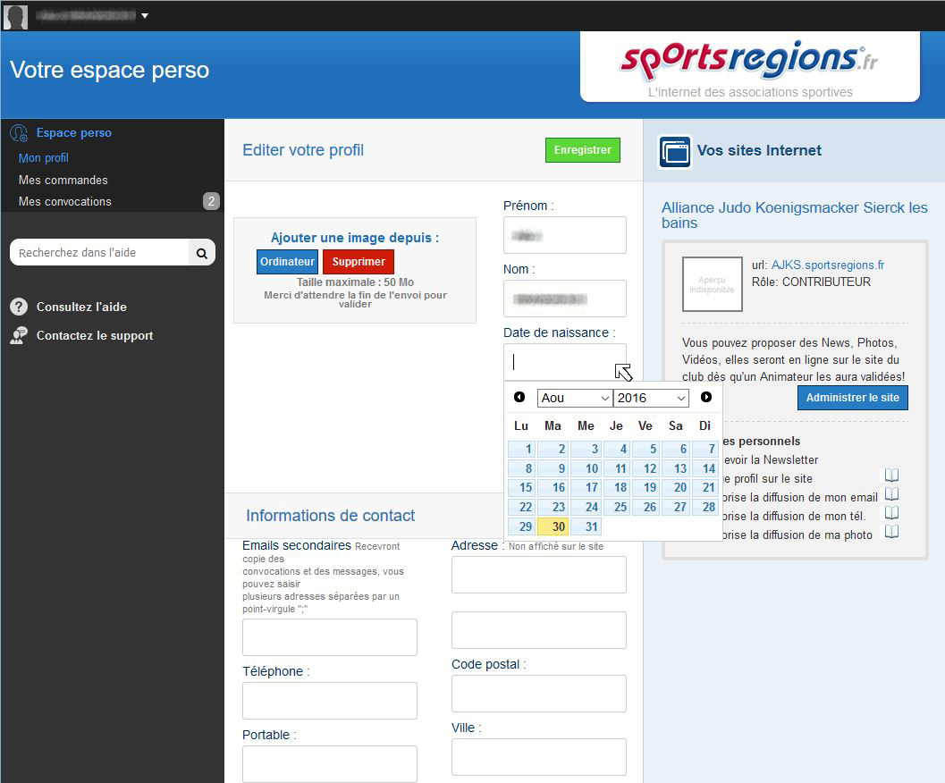
Vous pouvez maintenant compléter votre profil : date de naissance du Judoka

Slide 25
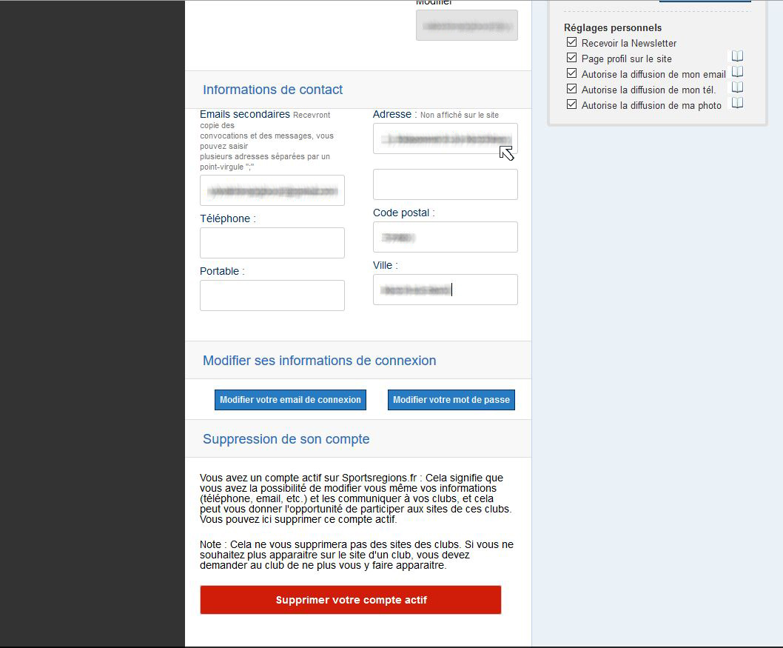
Vous pouvez maintenant compléter votre profil : Adresse

Slide 26

L’adresse secondaire : si vous avez ouvert le compte pour votre enfant,
Mettez la votre pour avoir une copie de ses informations Club

Slide 27
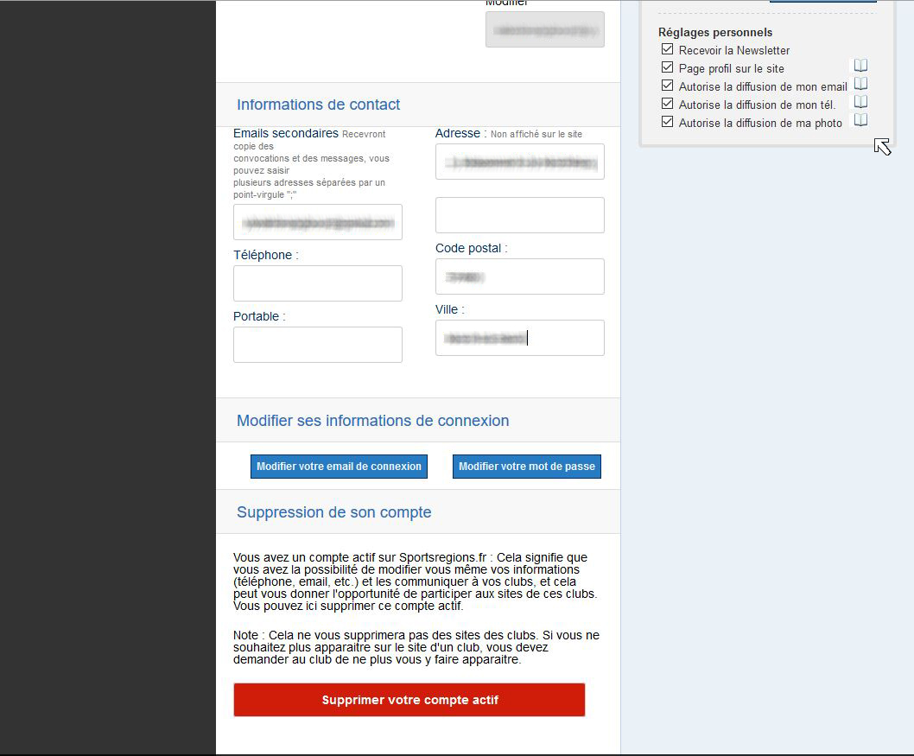
Vous pouvez maintenant compléter votre profil : confidentialité

Slide 28

Vous pouvez maintenant compléter votre profil : et même une photo
choisie depuis votre ordinateur

Slide 29
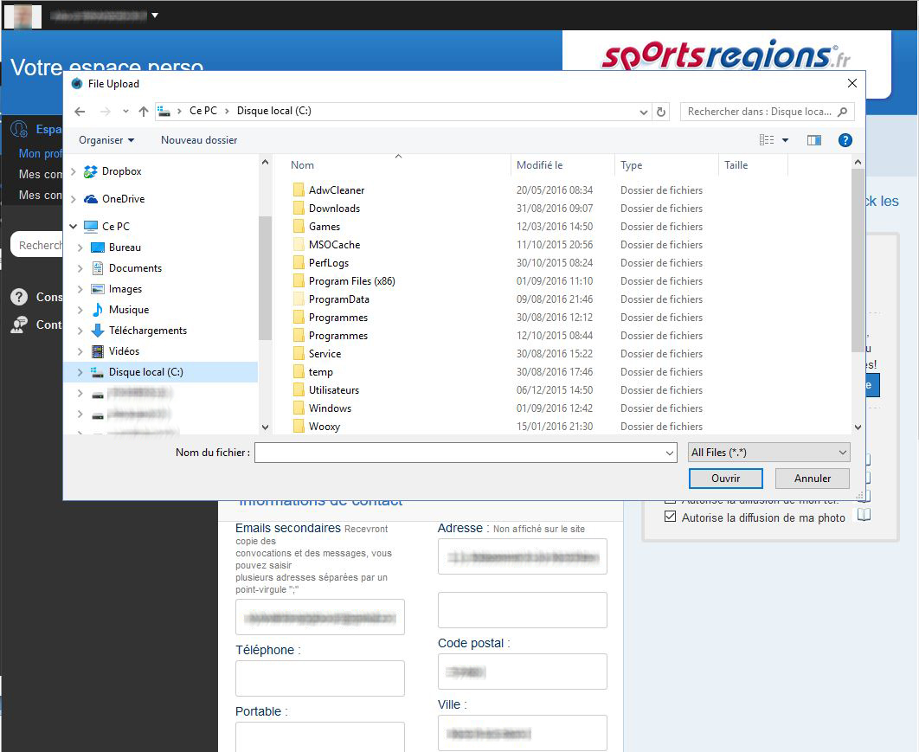
Vous pouvez maintenant compléter votre profil : et même une photo
choisie depuis votre ordinateur

Slide 30
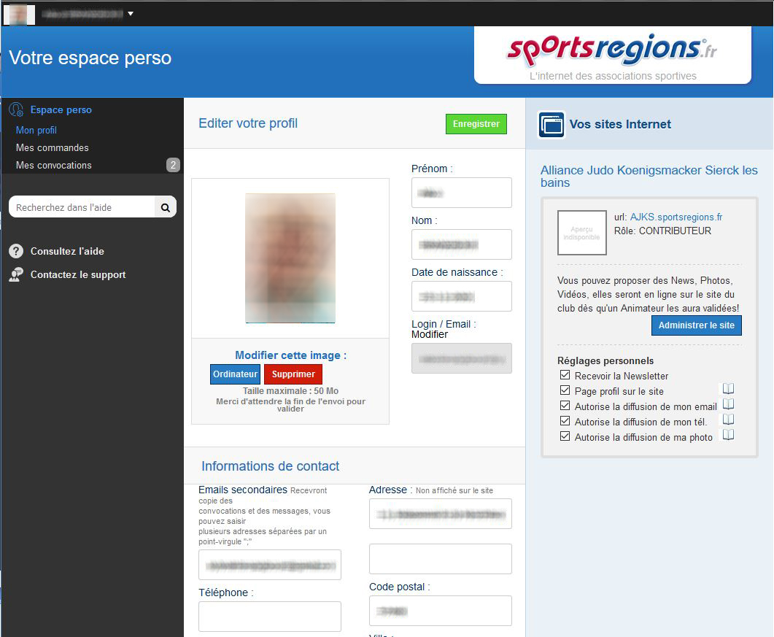
Vous pouvez maintenant compléter votre profil : et même une photo
choisie depuis votre ordinateur

Slide 31
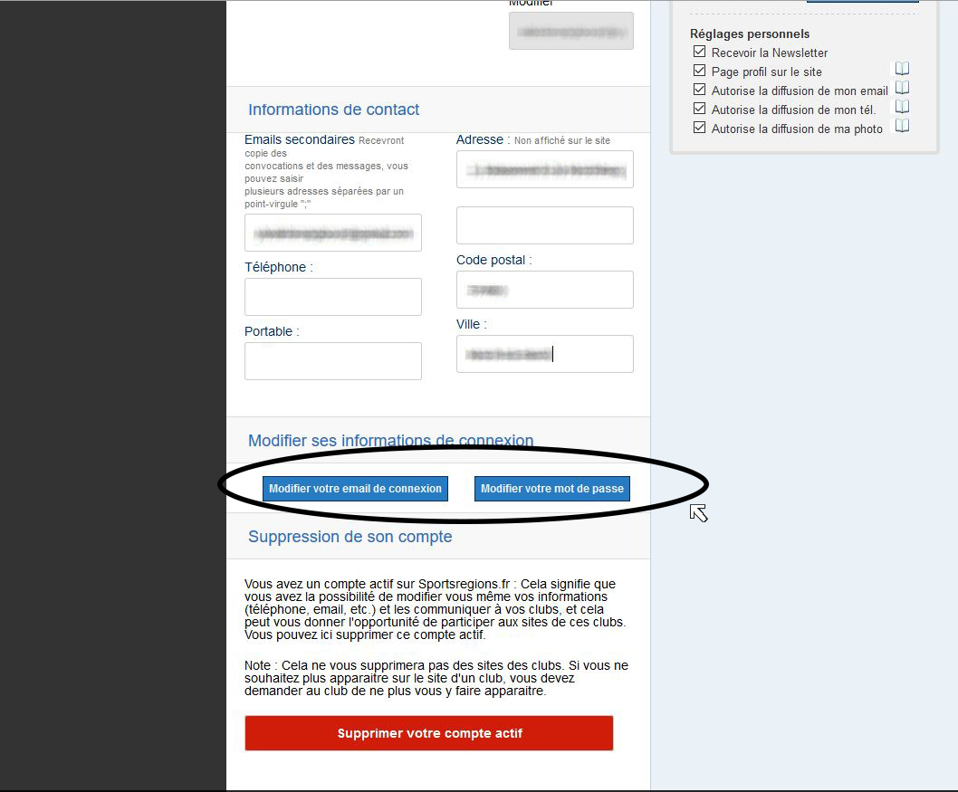
Vous pouvez maintenant compléter votre profil : Modification de votre connexion

Slide 32
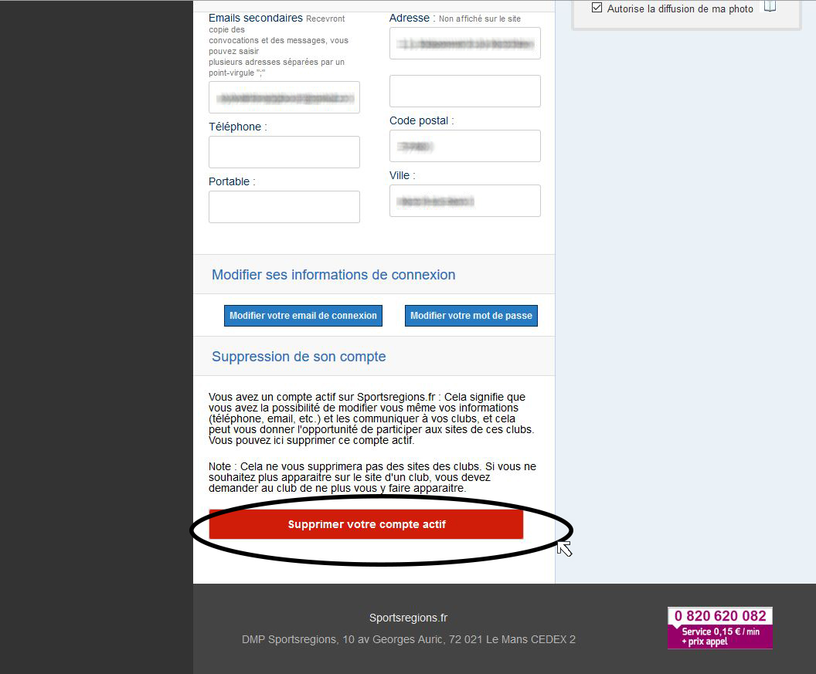
A tout moment vous pourrez Supprimer votre compte

Slide 33

A la fin de vos diverses mises à jour, n’oubliez pas d’enregistrer celle-ci

Slide 34
Bonne inscription !!

